Slide 1
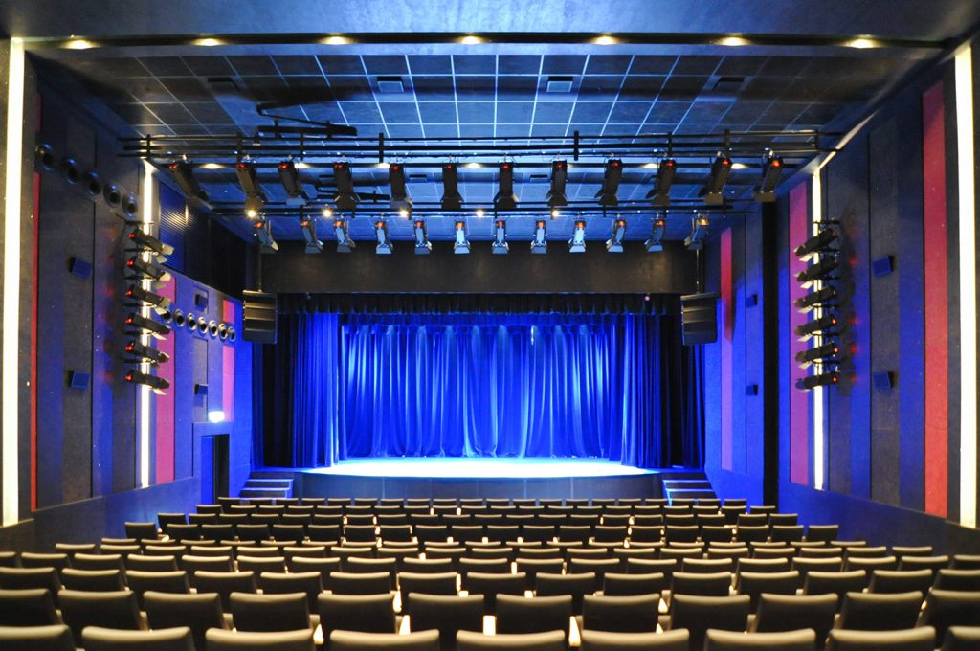
Thứ……ngày…..tháng…..năm…….
TIẾNG VIỆT
KỂ CHUYỆN: EM ĐỌC SÁCH BÁO
Sân khấu: sân khấu dùng để biểu diễn nghệ thuật

